Slide 1
Colegio
Hermanos Carrera
CIENCIAS NATURALES
SEMANA 28 y 29
Profesora Jefe : Verónica Rosales
Mabel Ordoñez
Asistente: Romané Chamorro
Asignatura : Ciencias Naturales
Curso: 2º básico

Slide 2
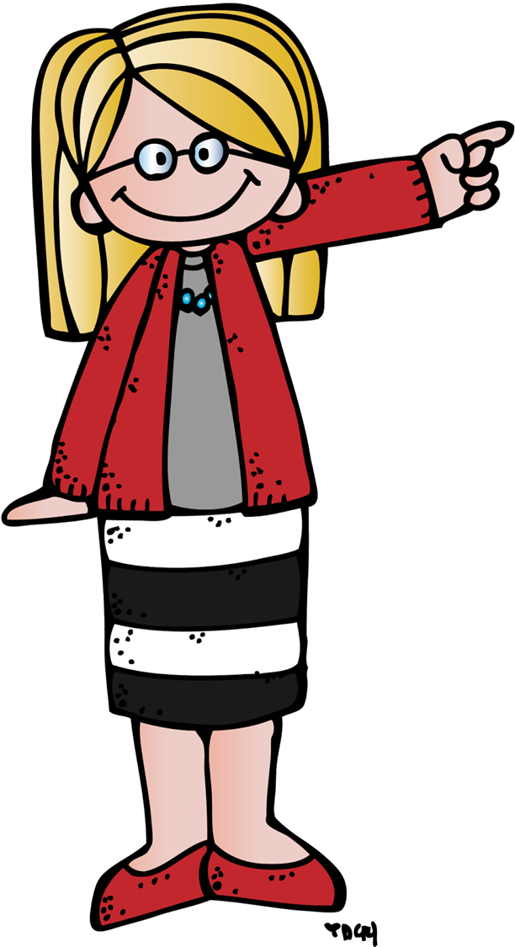
Recordemos las normas de la sala virtual:

Slide 3
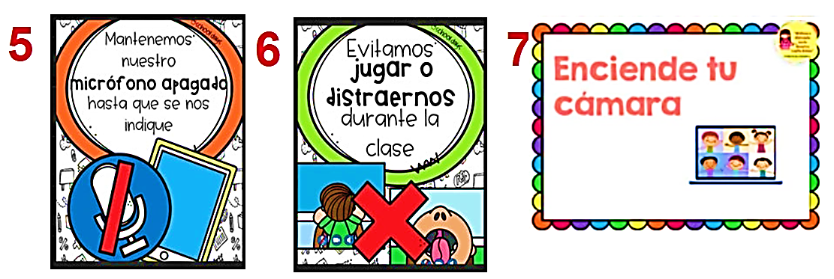
Recordemos las normas de la sala virtual:

Slide 4
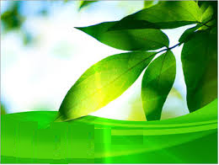
¿Qué aprenderemos hoy?
Observar e identificar, las estructuras principales de las plantas: hojas, flores, tallos y raíces, manteniendo cuidado por el medio ambiente.

Slide 5
Verifiquemos si se comprendió el objetivo.
Quién me pude decir con sus palabras
¿Qué aprenderemos hoy?
identificar
Partes de una planta
Observar e
y sus funciones.

Slide 6
Actividad:
Como primera actividad, recordemos la fecha y objetivo.
Hoy es:
Lunes
19
de octubre
de 2020

Slide 7
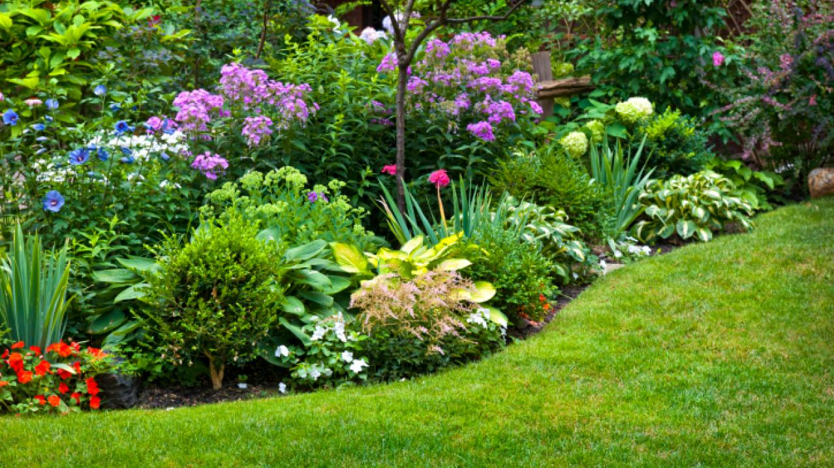
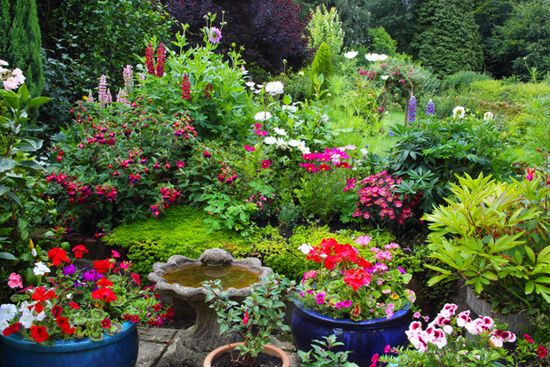
¿Qué te llama la atención de las siguientes imágenes?

Slide 8
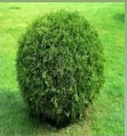
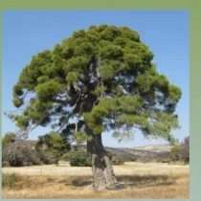
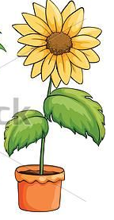
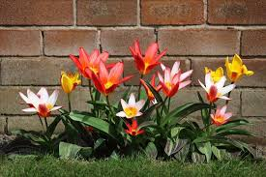
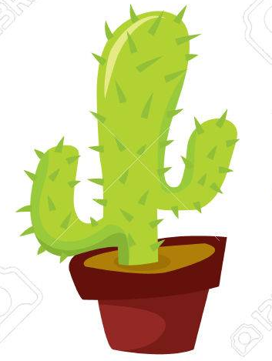
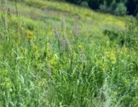
Distintos tipos de plantas

Slide 9
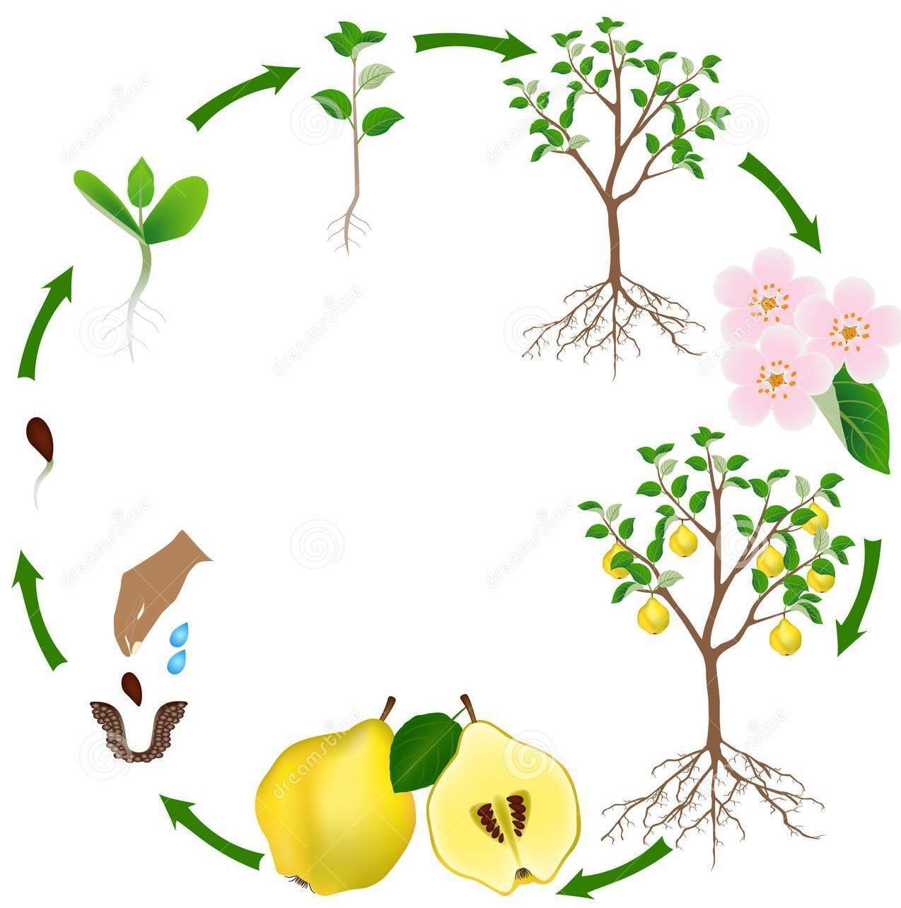
Existen distintos tipos de plantas, todas poseen las mismas estructura. Por atención:

Slide 11
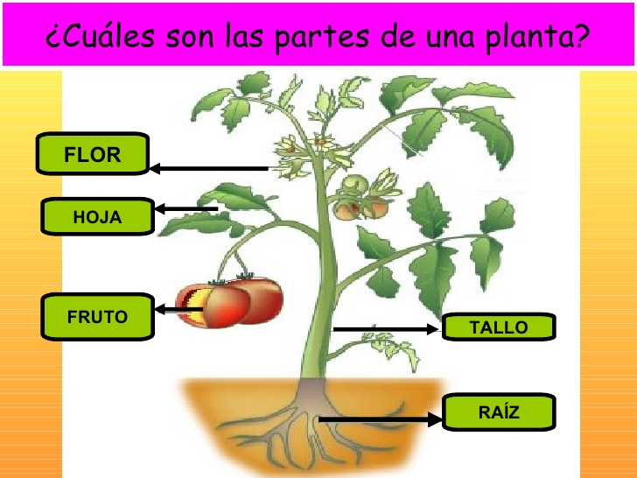
Inicio

Slide 12
Veremos las funciones de cada parte de la planta.

Slide 14
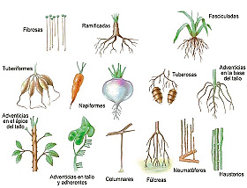

Slide 16
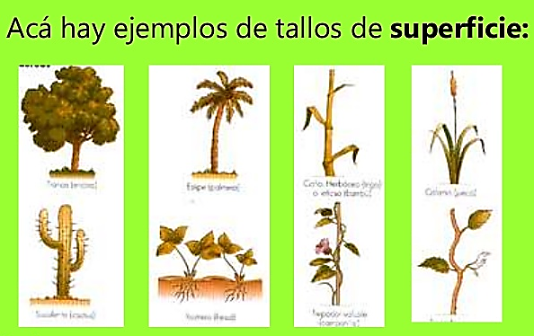

Slide 18
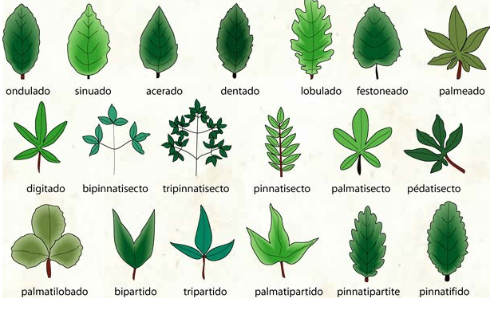

Slide 21
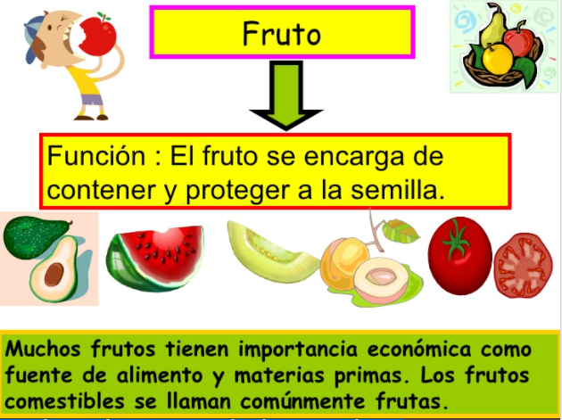

Slide 22
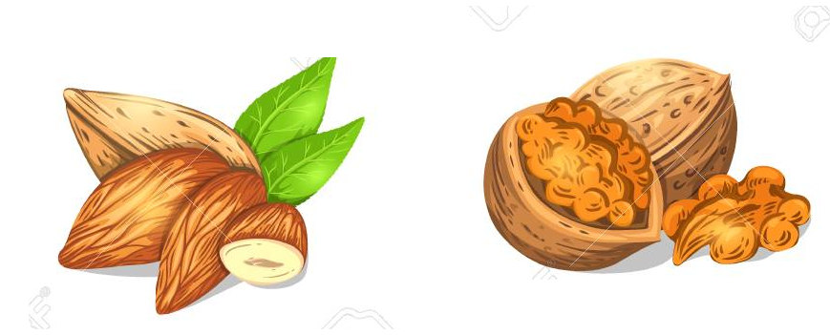
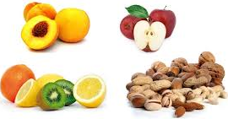

Slide 23
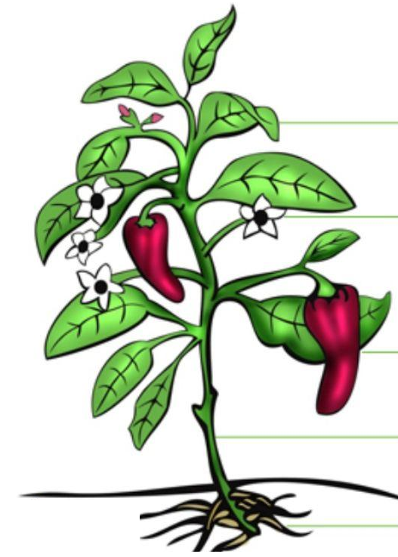
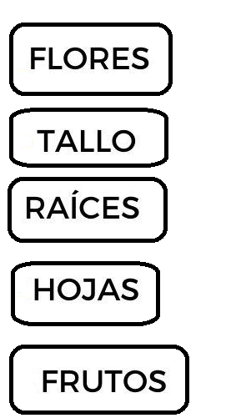
Actividad en la guía
Observa la imagen, unamos con una línea la parte que corresponde:
Observa el modelamiento.

Slide 24
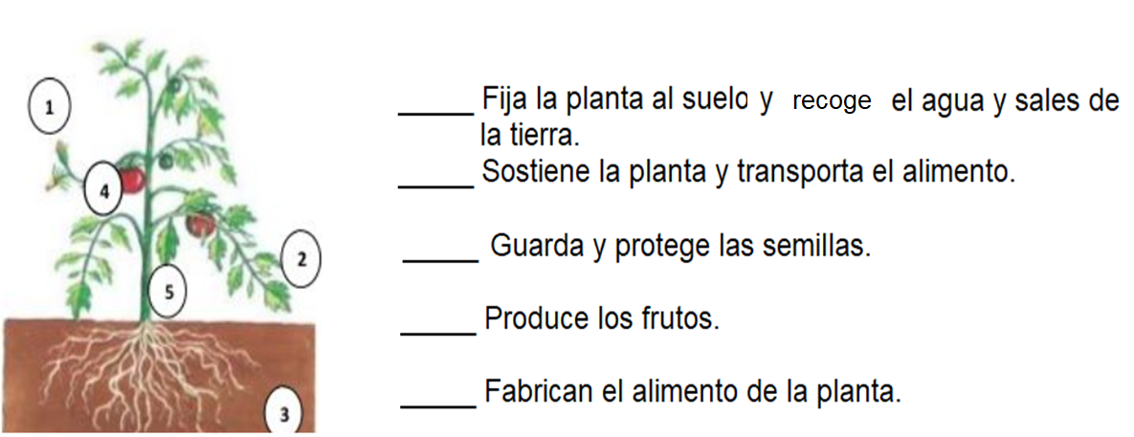
2. Observa la imagen y escribe el número de la función que corresponde a cada parte:
Observa el modelamiento.
3
5

Slide 25
3. Observa la imagen y escribe el número de la función que corresponde a cada parte:
Observa el modelamiento.
L O R
A Í Z

Slide 26
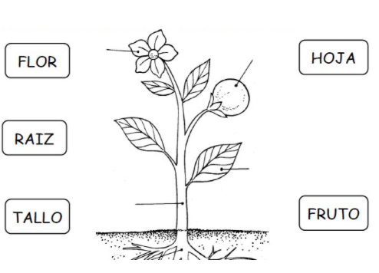
Reflexión de lo aprendido
Une con una línea la parte de la planta que corresponde:

